Slide 1
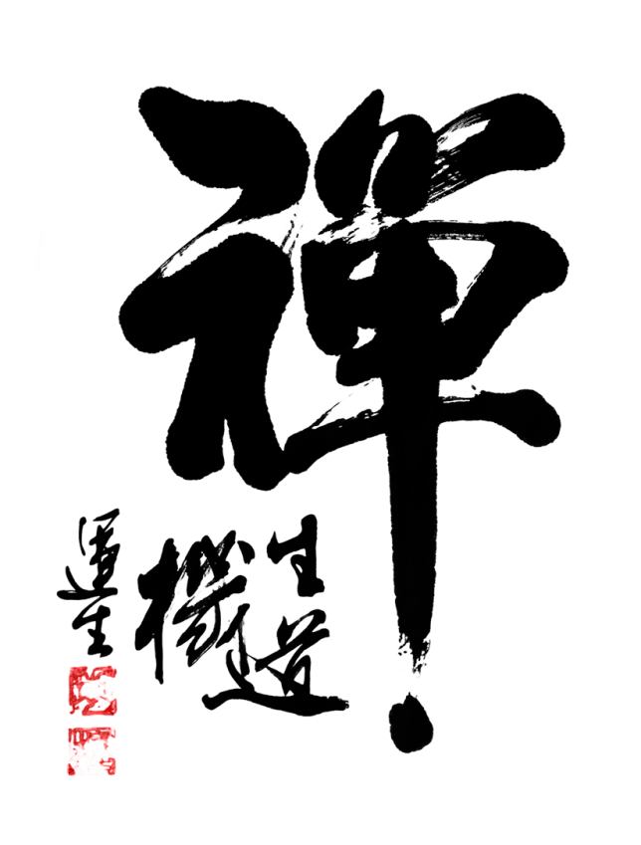


PPT家园

Slide 2

目录
壹·禅之道，人生道
贰·禅之道，人生道
叁·禅之道，人生道
肆·禅之道，人生道

Slide 3
壹
禅
之
道
人
生
道

Slide 4


禅之道 ，人生道
1
2
3
4
添加标题
添加标题
添加标题
添加标题
禅之道
禅之道
禅之道
禅之道
此部分内容作为文字排版占位显示
（建议使用主题字体）
此部分内容作为文字排版占位显示
（建议使用主题字体）
此部分内容作为文字排版占位显示
（建议使用主题字体）
此部分内容作为文字排版占位显示
（建议使用主题字体）

Slide 5


禅之道 ，人生道
茶
人生贵在于恬淡中品味，于自然中享受。花开任它开，云散任它散。须知，得意时能够淡然处之，是真君子的胸怀，而失意时能够泰然处之，则是大丈夫的风度，所以，无论苦与短，无论成与败，都应保持一颗平常心。
之
道

Slide 6

禅之道 ，人生道
点击此处添加标题
单击此处添加段落文
本单击此处添加段落文本单击此处添加段落文本
单击此处添加段落文本单击此处添加段落文本单击此处添加
段落文本单击此处添加段落文本单击此处添加段落文本
单击此处添加文本

Slide 7
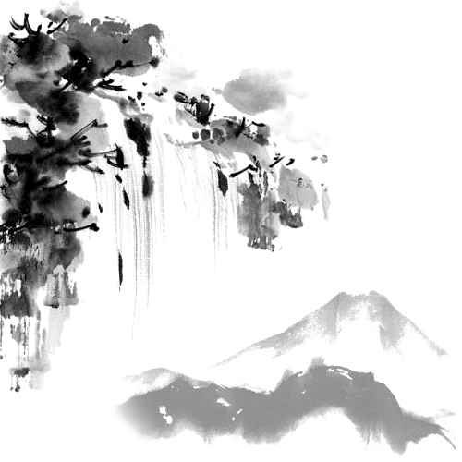
禅之道 ，人生道
人生贵在于恬淡中品味，于自然中享受。花开任它开，云散任它散。须知，得意时能够淡然处之，是真君子的胸怀，而失意时能够泰然处之，则是大丈夫的风度，所以，无论苦与短，无论成与败，都应保持一颗平常心。
60%
39%
88%

Slide 8
贰
禅
之
道
人
生
道

Slide 9
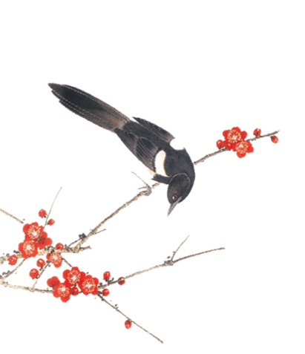
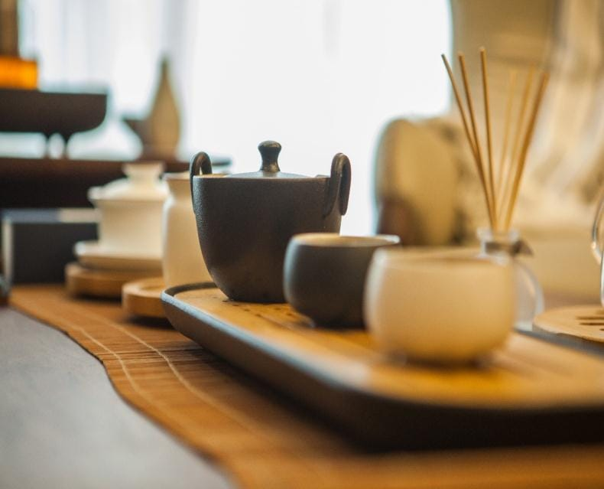
禅之道 ，人生道
禅之道 ，人生道
点击输入本栏的具体文字，简明扼要的说明分项内容，此为概念图解，请根据您的具体内容酌情修改。

Slide 10

禅之道 ，人生道
禅之道
壹
贰
禅之道
此部分内容作为文字排版占位显示
（建议使用主题字体）
此部分内容作为文字排版占位显示
（建议使用主题字体）
肆
叁
禅之道
禅之道
此部分内容作为文字排版占位显示
（建议使用主题字体）
此部分内容作为文字排版占位显示
（建议使用主题字体）

Slide 11

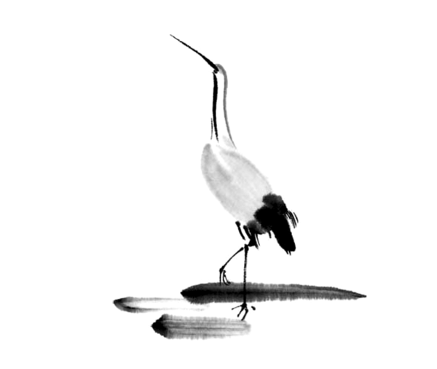

禅之道 ，人生道
禅之道 ，人生道
点击输入本栏的具体文字，简明扼要的说明分项内容，此为概念图解，请根据您的具体内容酌情修改。

Slide 12
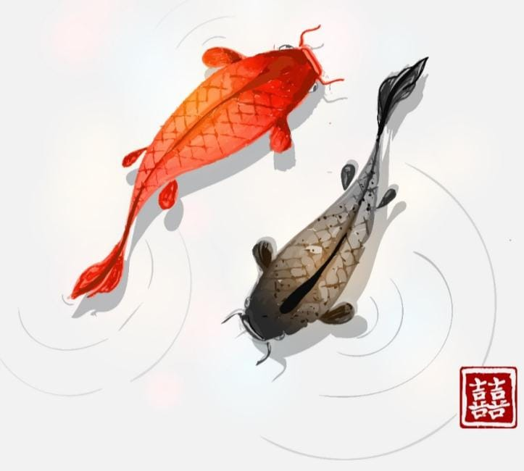
禅之道 ，人生道
人生贵在于恬淡中品味，于自然中享受。花开任它开，云散任它散。须知，得意时能够淡然处之，是真君子的胸怀，而失意时能够泰然处之，则是大丈夫的风度，所以，无论苦与短，无论成与败，都应保持一颗平常心。

Slide 13
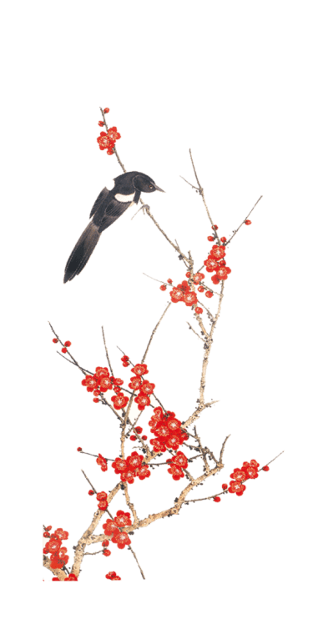
禅之道 ，人生道
禅之道
禅之道
此部分内容作为文字排版占位显示
（建议使用主题字体）
此部分内容作为文字排版占位显示
（建议使用主题字体）
禅之道
禅之道
此部分内容作为文字排版占位显示
（建议使用主题字体）
此部分内容作为文字排版占位显示
（建议使用主题字体）

Slide 14
叁
禅
之
道
人
生
道
Notes:
PPT模板： www.pptjia.com/moban/ 行业PPT模板：www.pptjia.com/hangye/
节日PPT模板：www.pptjia.com/jieri/ PPT素材： www.pptjia.com/sucai/
PPT背景图片：www.pptjia.com/beijing/ PPT图表： www.pptjia.com/tubiao/
优秀PPT下载：www.pptjia.com/xiazai/ PPT教程： www.pptjia.com/powerpoint/
Word教程： www.pptjia.com/word/ Excel教程： www.pptjia.com/excel/
个人简历： www.pptjia.com/jianli/ PPT课件： www.pptjia.com/kejian/
手抄报： www.pptjia.com/shouchaobao/ 试题下载： www.pptjia.com/shiti/
教案下载： www.pptjia.com/jiaoan/ 字体下载： www.pptjia.com/ziti/

Slide 15


禅之道 ，人生道
禅之道 ，人生道
点击输入本栏的具体文字，简明扼要的说明分项内容，此为概念图解，请根据您的具体内容酌情修改。

Slide 16

禅之道 ，人生道
禅之道 ，人生道
点击添加文本信息点击添加文本信息点击添加文本信息点击添加文本信息点击添加文本信息点击添加文本信息点击添加文本信息

Slide 17
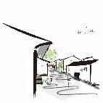
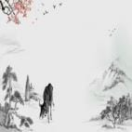

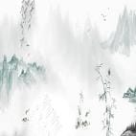
禅之道 ，人生道
禅之道
禅之道
此部分内容作为文字排版占位显示
（建议使用主题字体）
此部分内容作为文字排版占位显示
（建议使用主题字体）
禅之道
禅之道
此部分内容作为文字排版占位显示
（建议使用主题字体）
此部分内容作为文字排版占位显示
（建议使用主题字体）

Slide 18
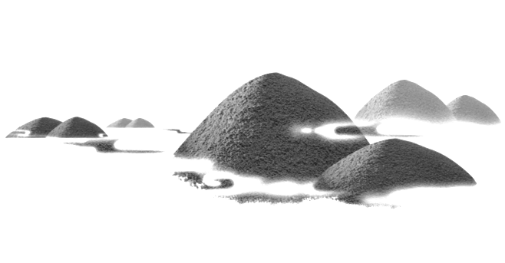
禅之道 ，人生道
人生贵在于恬淡中品味，于自然中享受。花开任它开，云散任它散。须知，得意时能够淡然处之，是真君子的胸怀，而失意时能够泰然处之，则是大丈夫的风度，所以，无论苦与短，无论成与败，都应保持一颗平常心。

Slide 19
肆
禅
之
道
人
生
道

Slide 20


禅之道 ，人生道
禅之道 ，人生道
点击输入本栏的具体文字，简明扼要的说明分项内容，此为概念图解，请根据您的具体内容酌情修改。

Slide 21


禅之道 ，人生道
单击此处添加段落文
本单击此处添加段落文本单击此处添加段落文本
单击此处添加段落文本单击此处添加段落文本单击此处添加
段落文本单击此处添加段落文本单击此处添加段落文本
单击此处添加文本

Slide 22

禅之道 ，人生道
贰
壹
禅商之道
点击添加文本信息点击添加文本信息点击添加文本信息点击添加文本信息点击添加文本信
点击添加文本信息点击添加文本信息点击添加文本信息点击添加文本信息点击添加文本信
中国风

Slide 23

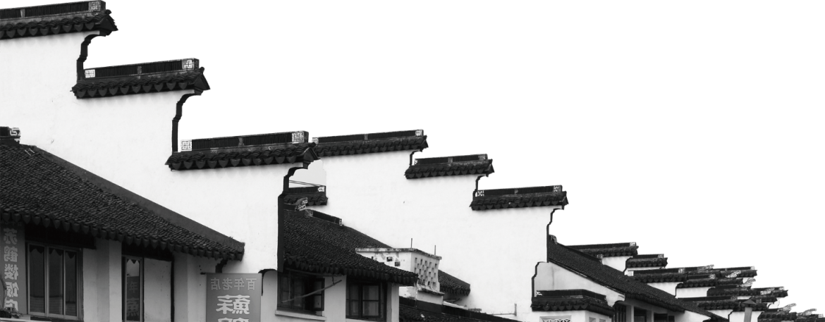
禅之道 ，人生道
人生贵在于恬淡中品味，于自然中享受。花开任它开，云散任它散。须知，得意时能够淡然处之，是真君子的胸怀，而失意时能够泰然处之，则是大丈夫的风度，所以，无论苦与短，无论成与败，都应保持一颗平常心。
禅之道 ，人生道

Slide 24
感
谢
聆
听
PPT家园

